Slide 1
网站变更监控自动报告
搜狐财经
2026-04-20 20:02:11

Slide 2
分析结论
1. **近期活跃度较低**：过去7天内仅有一次内容更新（4月20日），总更新量为6次，整体内容产出频率偏低，需关注持续运营节奏。
2. **单篇内容热度突出**：近30天内最受关注的记录为《第一代网红奶茶奈雪，怎么悄悄亏麻了?》，累计互动/阅读量达6次，说明用户对行业深度分析类内容有较高兴趣。
3. **整体内容规模有限**：截至目前总更新量仅为6条，内容库规模较小，建议结合热点话题增加产出，以提升长期用户粘性与平台活跃度。

Slide 3

source_23_20260420_200211_trend.png

Slide 4

source_23_20260420_200211_cumulative.png

Slide 5
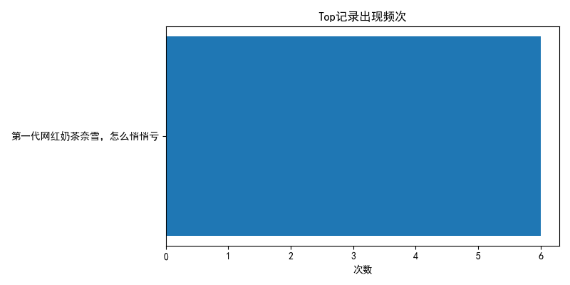
source_23_20260420_200211_top.png

